Slide 1
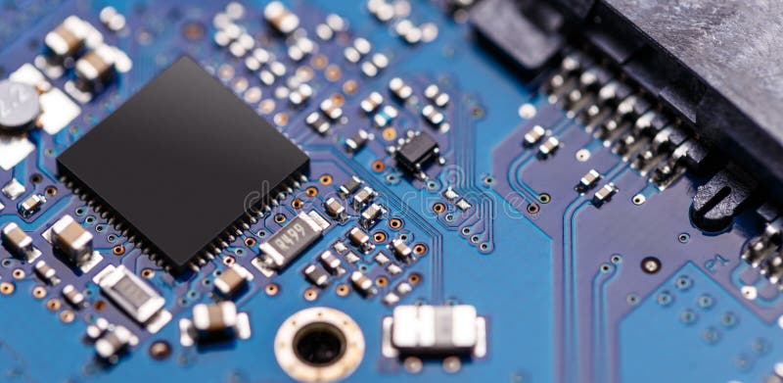
Mécanismes de la conduction électrique dans les solides
Anne-cécile buellet

Slide 2
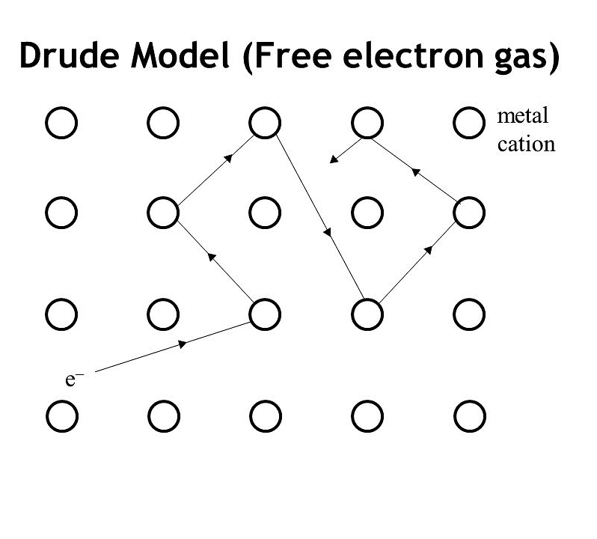

Modèle de drude

Slide 3
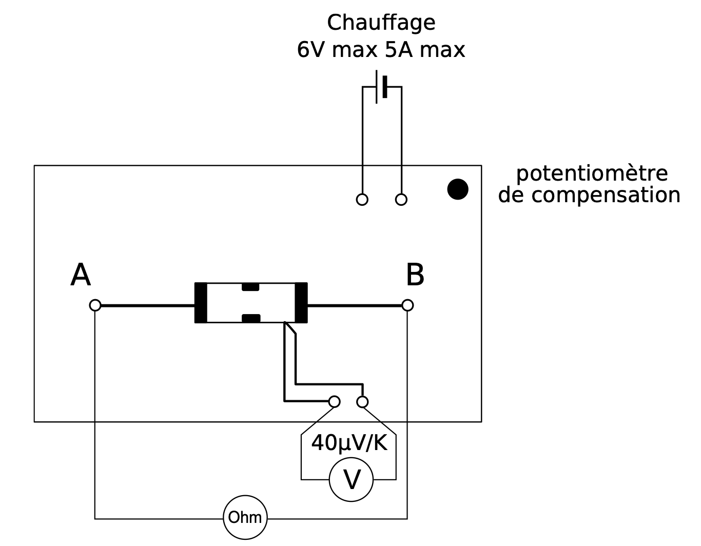
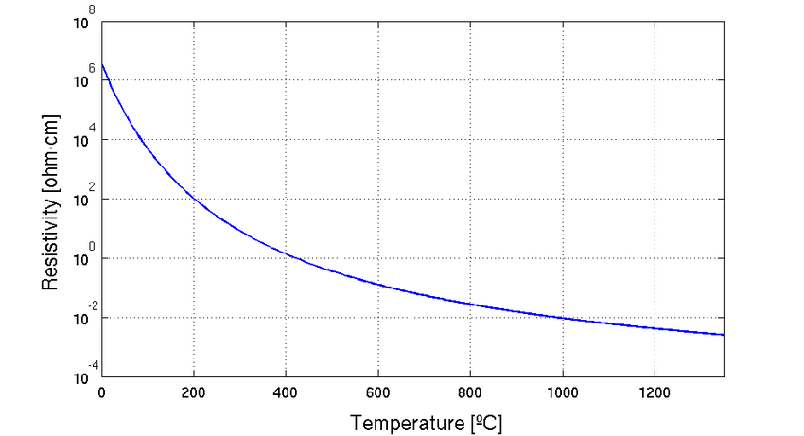
Mesure de la résistance en fonction de la température
Silice

Slide 4
Hypothèses
Approximation des électrons libres (on relaxe cette hypothèse)
Approximation des électrons indépendants
Approximation du temps de relaxation

